Slide 1

TIẾT 20
Thứ Tư, ngày 5 tháng 2 năm 2025
– BÀI ĐỌC NHẠC SỐ 3

Slide 2
1. ĐỌC NHẠC BÀI SỐ 3

Slide 3

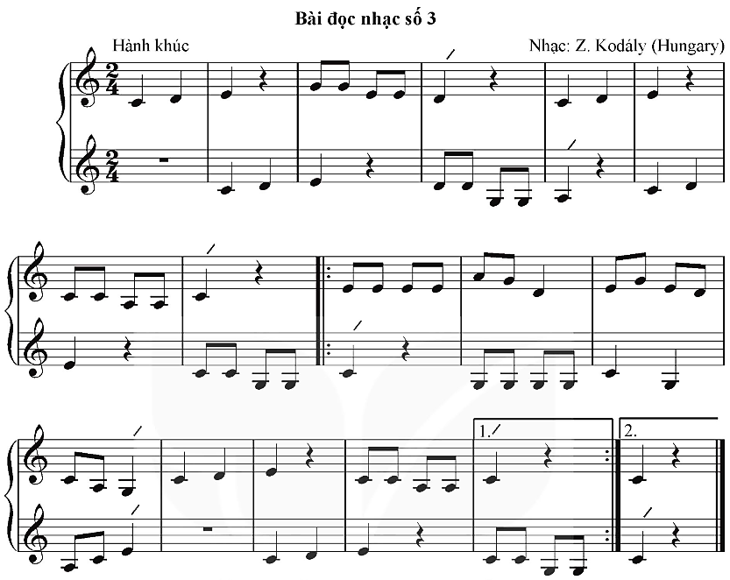
a) Tìm hiểu bài
4
- 4 câu nhạc
V1
2
C
D
E
G
- nhịp
4
- Cao độ
8
V2
A
A
12
V3
16
V4
G

Slide 4
a) Tìm hiểu bài
- 4 câu nhạc
V1
2
C
D
E
G
G
E
E
D
C
D
E
- nhịp
4
- Cao độ
V2
E
E
A
G
G
E
D
C
C
A
A
C
E
E
D
E
V3
V4
C
A
C
D
E
C
C
A
A
C
C
G

Slide 5
a) Tìm hiểu bài
- 4 câu nhạc
V1
2
- nhịp
4
C
D
E
D
D
C
D
G
G
A
- Cao độ
V2
E
C
C
C
G
G
G
G
G
G
C
G
V3
V4
C
E
C
D
E
C
C
C
A
G
G

Slide 6
a) Tìm hiểu bài
- 4 câu nhạc
V1
2
C
D
E
G
G
E
E
D
C
D
E
- nhịp
4
C
D
E
D
D
C
D
G
G
A
- Cao độ
V2
E
E
A
G
G
E
D
C
C
A
A
C
E
E
D
E
b) Đọc nhạc
E
C
C
C
G
G
G
G
G
G
C
G
V3
V4
C
A
C
D
E
C
C
A
A
C
C
G
C
E
C
D
E
C
C
C
A
G
G

Slide 7
HƯỚNG DẪN VỀ NHÀ
Ôn lại kiến thức đã học.
Đọc và tìm hiểu trước nội dung tiết học sau Bài 10 – Tiết 21: Vận dụng – Sáng tạo.

Slide 8
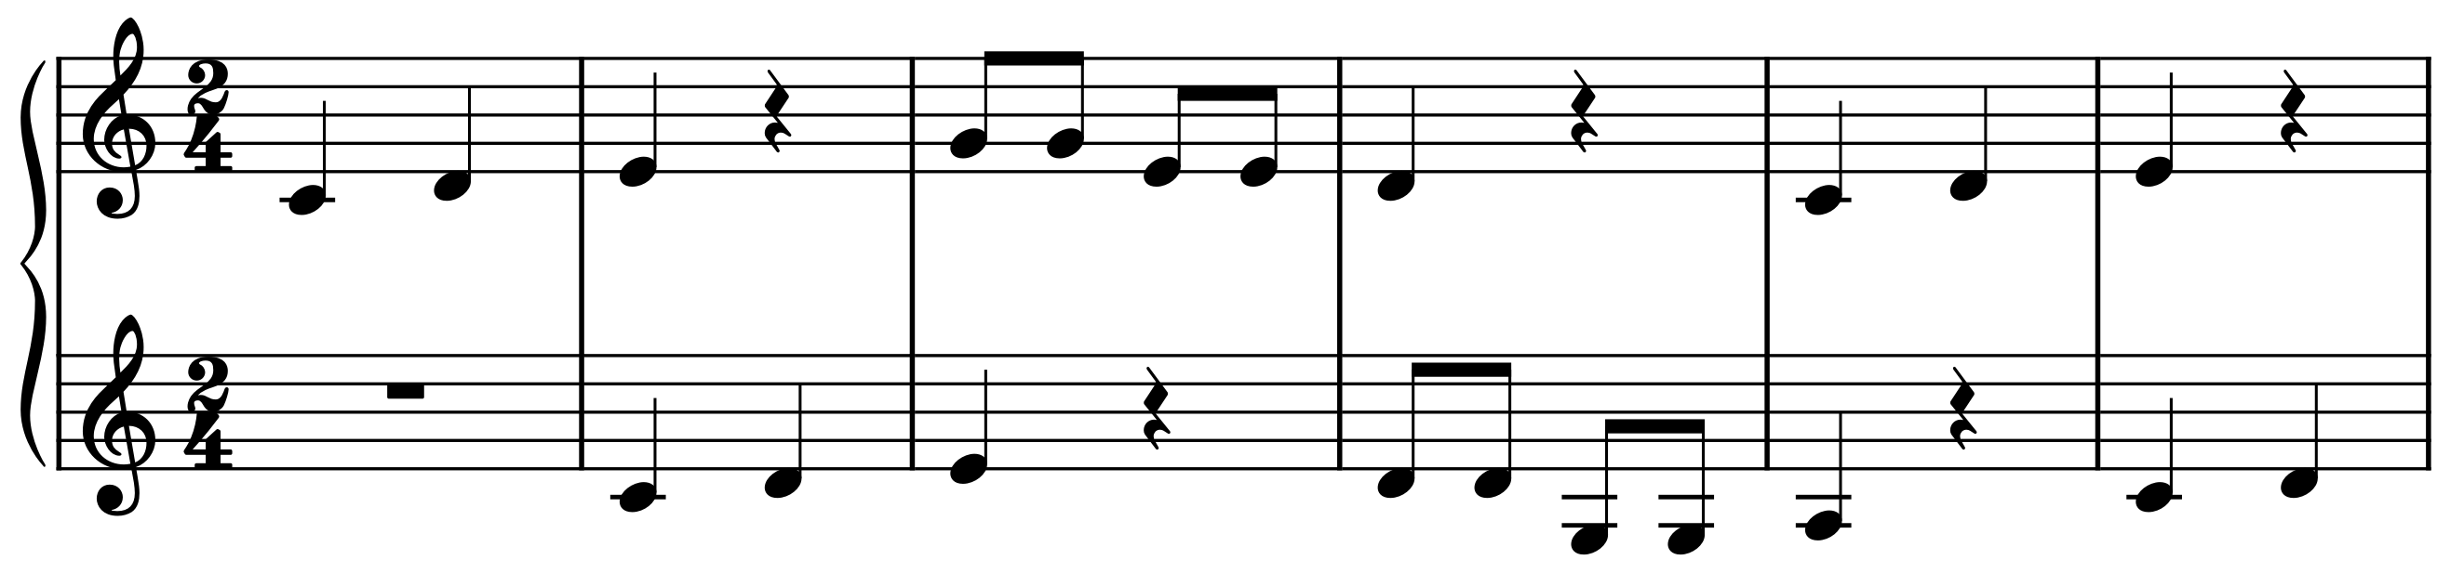
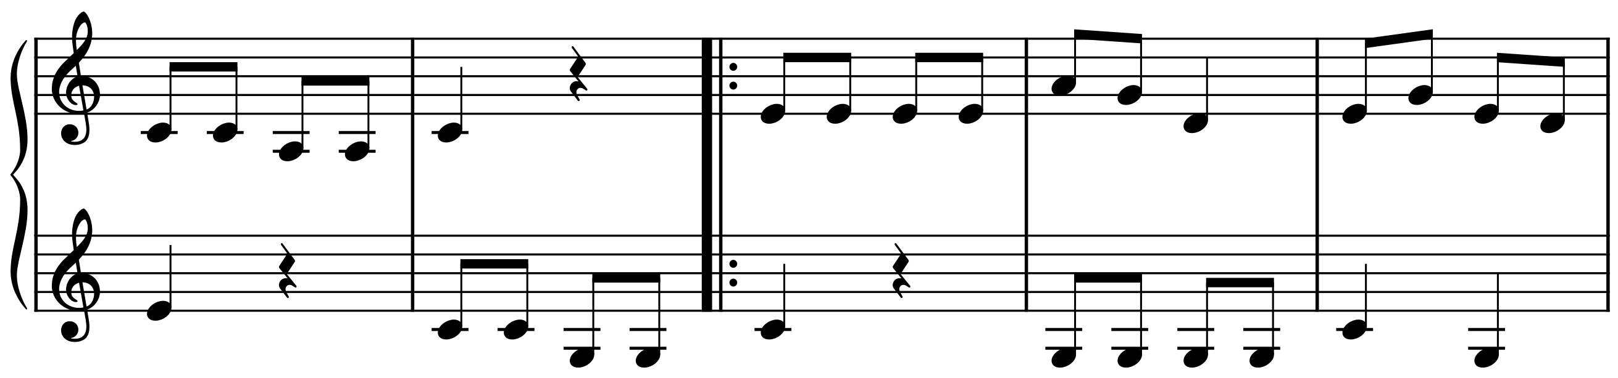
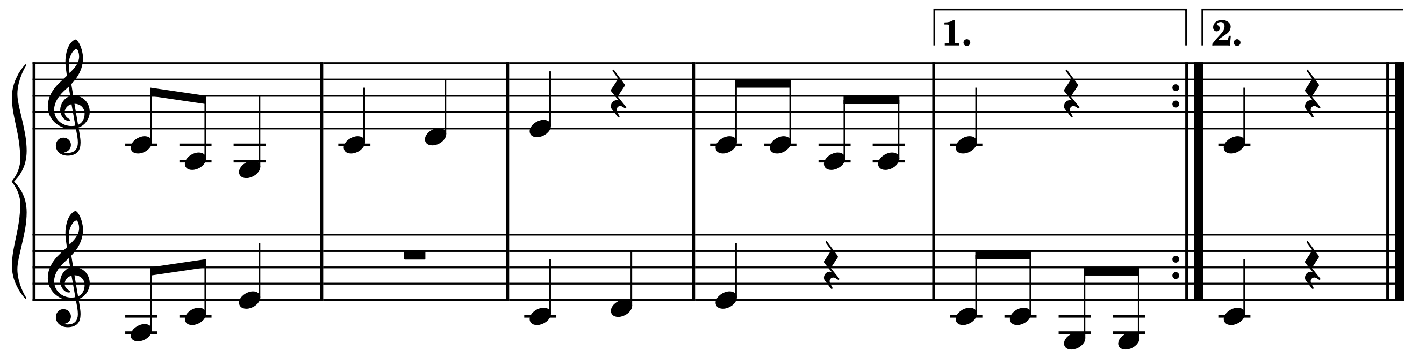
V1
C
D
E
G
G
E
E
D
D
E
C
V2
E
E
E
E
A
G
D
E
G
E
D
C
C
A
C
A
V3
V4
C
D
E
C
C
A
C
C
A
A
C
G

Slide 9
Đọc từng câu nhạc
V1
C
D
E
G
G
E
E
D
D
E
C
V1.1
E
D
D
D
C
D
A
C
G
G

Slide 10
Đọc từng câu nhạc
V2
E
E
E
E
A
G
D
E
G
E
D
C
C
A
A
C
V2.2
E
C
C
C
C
G
G
G
G
G
G
G
V4
V3
C
D
E
C
C
A
C
C
A
A
C
G
V4.4
V3.3
C
E
C
D
E
A
C
C
C
G
G

Slide 11
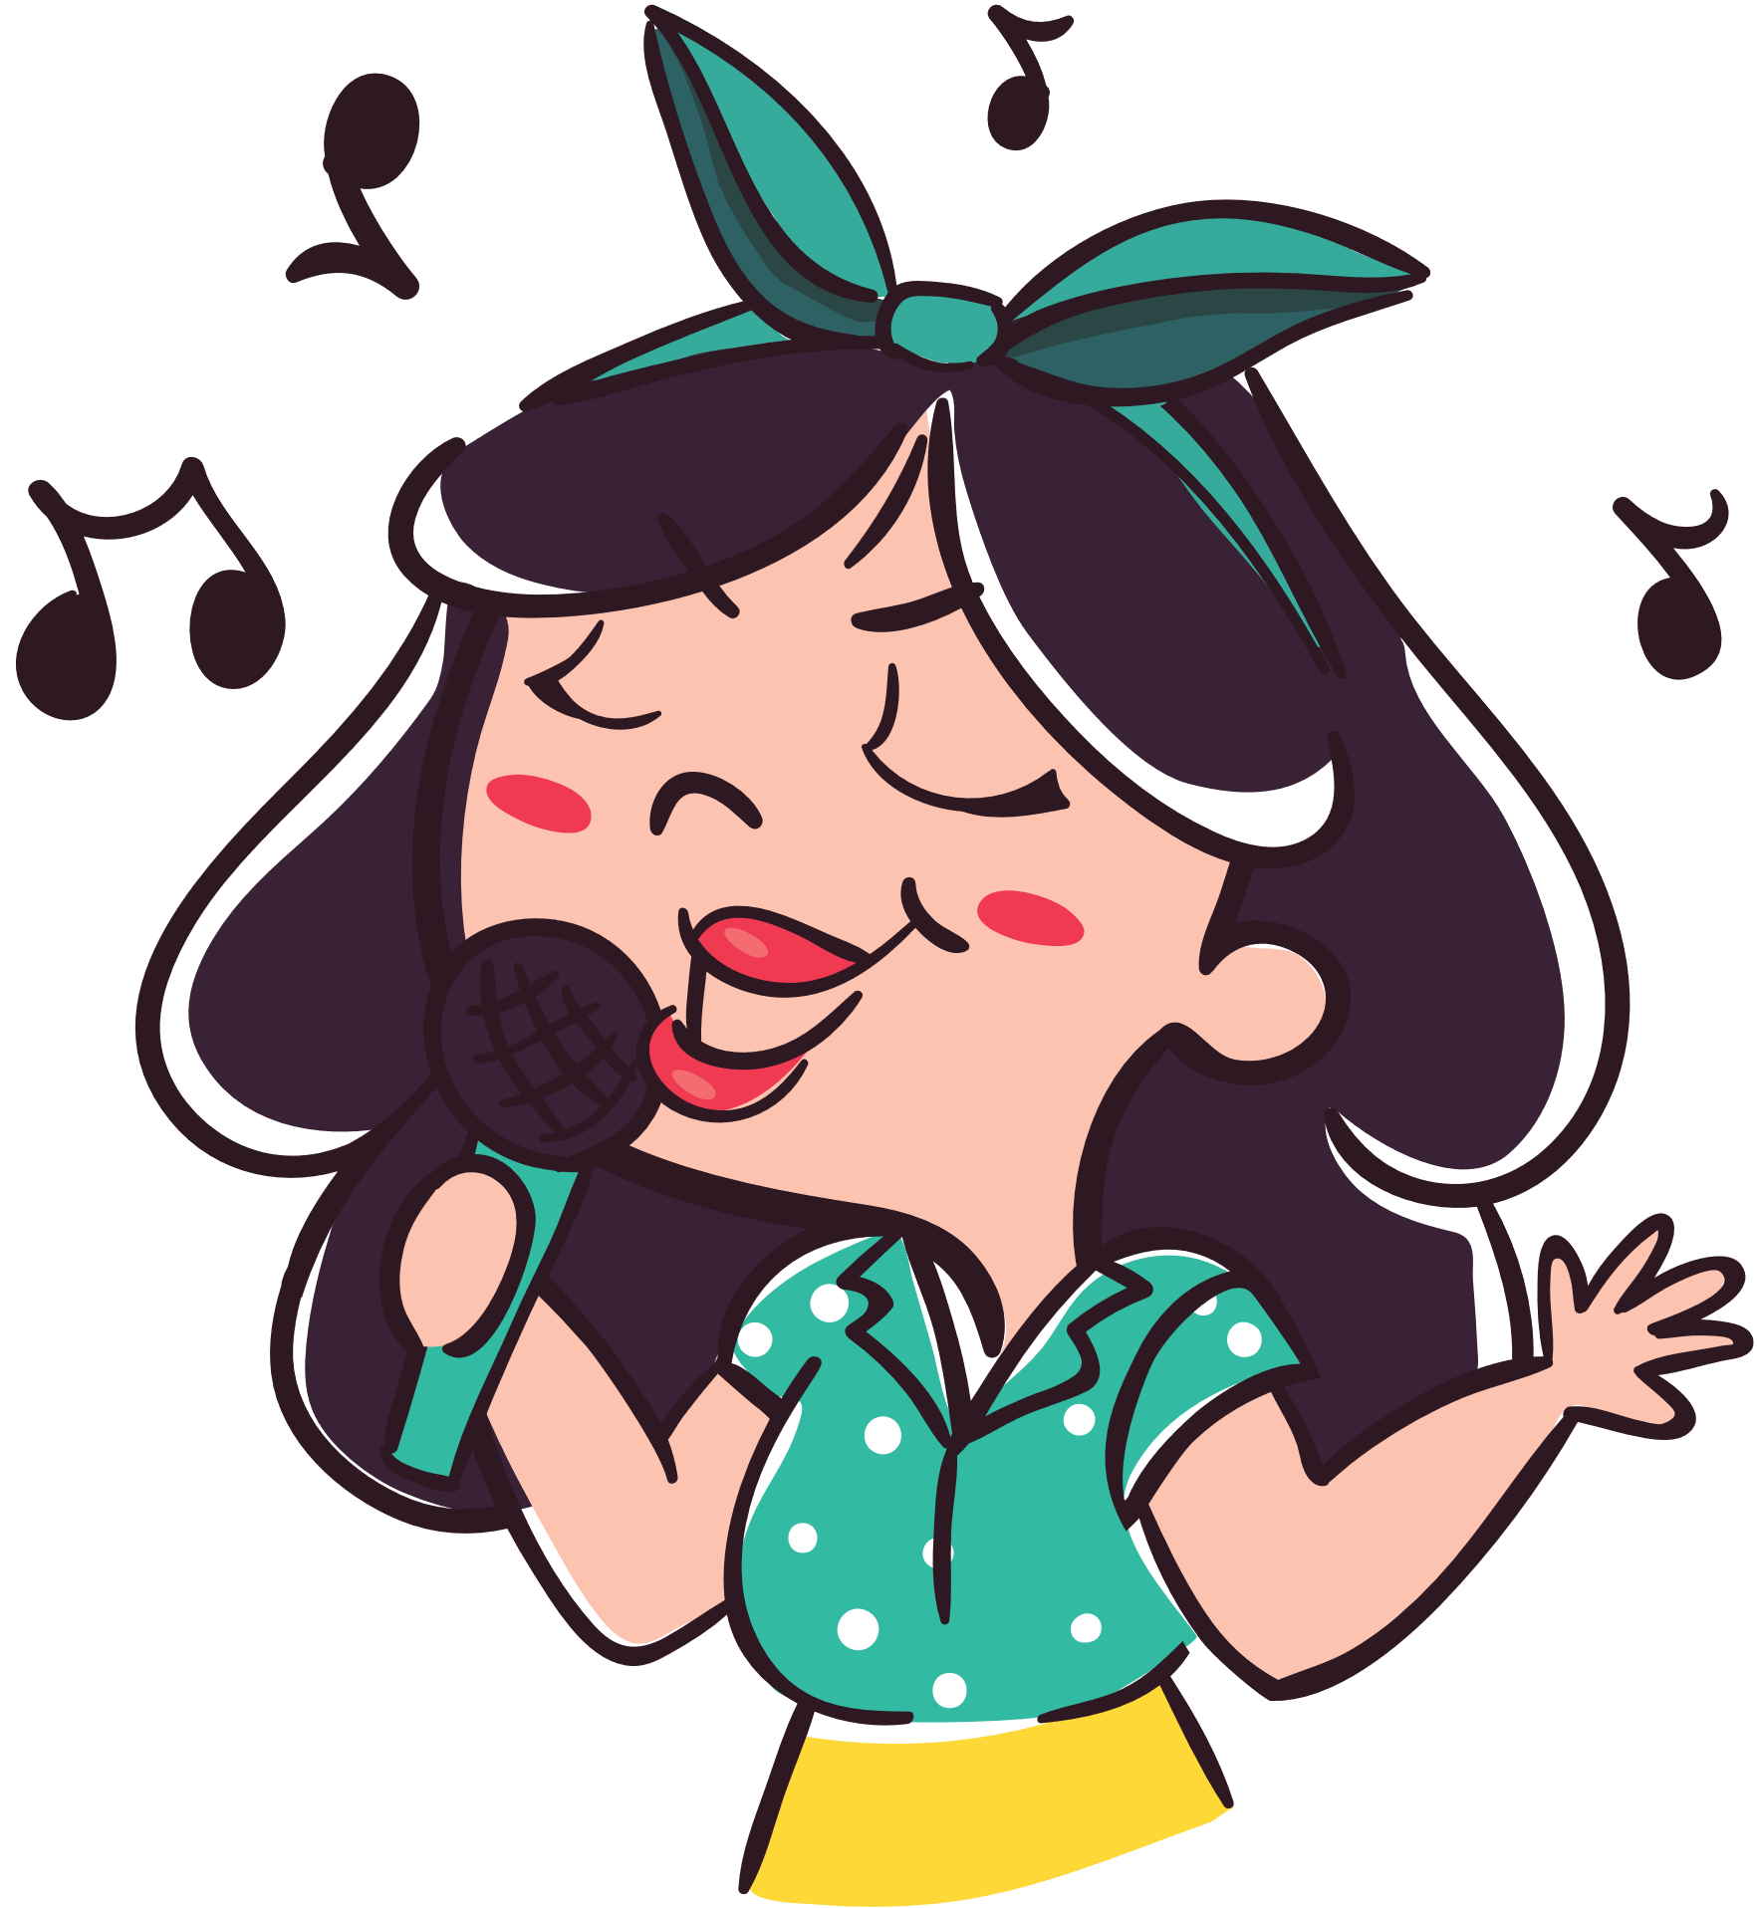
Đọc Bài đọc nhạc số 3
C
D
E
G
G
E
E
D
D
E
C

Slide 12
Đọc từng bè nhạc 2
Bè 1
Đô Rê Mi Son Son Mi Mi Rê Đô Rê Mi
Đô Rê Mi Rê Rê Son Son La Đô Rê

Slide 13
Đọc từng bè nhạc
câu 1
Đô Rê Mi Son Son Mi Mi Rê Đô Rê Mi
Đô Rê Mi Rê Rê Son Son La Đô Rê

Slide 14
Đọc từng bè nhạc
câu 2
Đô Đô La La Đô Mi Mi Mi Mi La Son Rê Mi Son Mi Rê
Mi Đô Đô Son Son Đô Son Son Son Son Đô Son

Slide 15
Đọc từng bè nhạc
câu 3
Đô La Son Đô Rê Mi Đô Đô La La Đô Đô
La Đô Mi Đô Rê Mi Đô Đô SonSon Đô

Slide 16
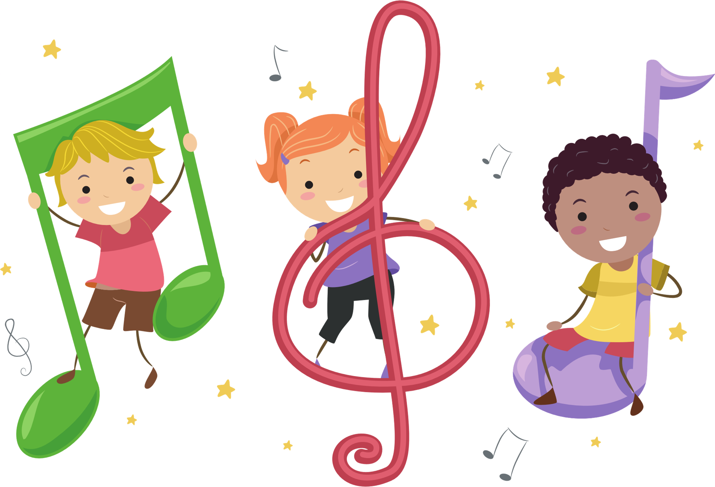
Bài đọc nhạc số 3
Đọc Bài đọc nhạc số 3 kết hợp gõ đệm theo phách/nhịp

Slide 17
HƯỚNG DẪN VỀ NHÀ
Ôn lại kiến thức đã học.
Đọc và tìm hiểu trước nội dung tiết học sau Bài 10 – Tiết 22: Vận dụng – Sáng tạo.

Slide 18


1. Nghe lại bài hát Ngôi nhà của chúng ta
Ngôi nhà của chúng ta

Slide 19
LUYỆN TẬP
Hát lĩnh xướng
Nối tiếp
Lĩnh xướng 1: Ngôi nhà chung … bao la.
Lĩnh xướng 2: Ngôi nhà chung … hiền hòa.
Nhóm nữ: Ngôi nhà chung … bao la.
Nhóm nam: Ngôi nhà chung … hiền hòa.
Hòa giọng
Mặt trời lên … một lời.

